Slide 1


Utilización de polimedias como material de apoyo en un curso presencial: la experiencia de Fisiología, de Facultad de Veterinaria
Rodolfo Ungerfeld
Unidad Académica Fisiología, Facultad de Veterinaria

Slide 2
Aclaraciones previas
Iniciativas de grupo docente
Compromiso colectivo
No somos especialistas en el tema
Preocupación por problemas evidentes
Inexistencia de políticas institucionales
Dificultad de espacios para discutir, intercambiar, construir

Slide 3
Curso de Fisiología (hasta 2022)
Curso del tercer semestre
9 horas de clase semanales
Cursos masificado (500-600 estudiantes)
Capacidad edilicea para el 30-40%
Impredictibilidad de cantidad de estudiantes
Estudiantes con diversidad de:
  actitudes
  aptitudes
  conocimientos previos

Slide 4
Prueba diagnóstica al inicio del curso (2019)
Prueba de conocimiento básico
448 estudiantes
Ejemplos:
  ¿Qué tipos de tejidos conoce en los animales?
  ¿Cuál es la principal molécula utilizada por las células para obtener energía?
  ¿Cuál es la principal función de las plaquetas?
  ¿Cómo se llaman las cavidades del estómago de los rumiantes?
  ¿Para qué utilizan el ADN las células?
  ¿Qué entiende por anabolismo y qué por catabolismo?
  ¿Cuál es la principal función de los linfocitos?
  ¿Cómo cambia el pH en función de la cantidad de H⁺?
  ¿Cuál es la molécula encargada del transporte de oxígeno en la sangre?
  ¿Bajo qué forma los animales acumulan la glucosa que no ha sido consumida?

Slide 5
Resultado de la prueba diagnóstica
61%

Slide 6
Material en formato polimedia
Se grabó en 2017-2018
Disponible desde el curso 2018
Contenido teórico conceptual
Fragmentado
Contenido práctico: fundamento teórico del práctico
Disponibilidad continua
Análisis de su uso
Encuesta sobre su uso

Slide 7
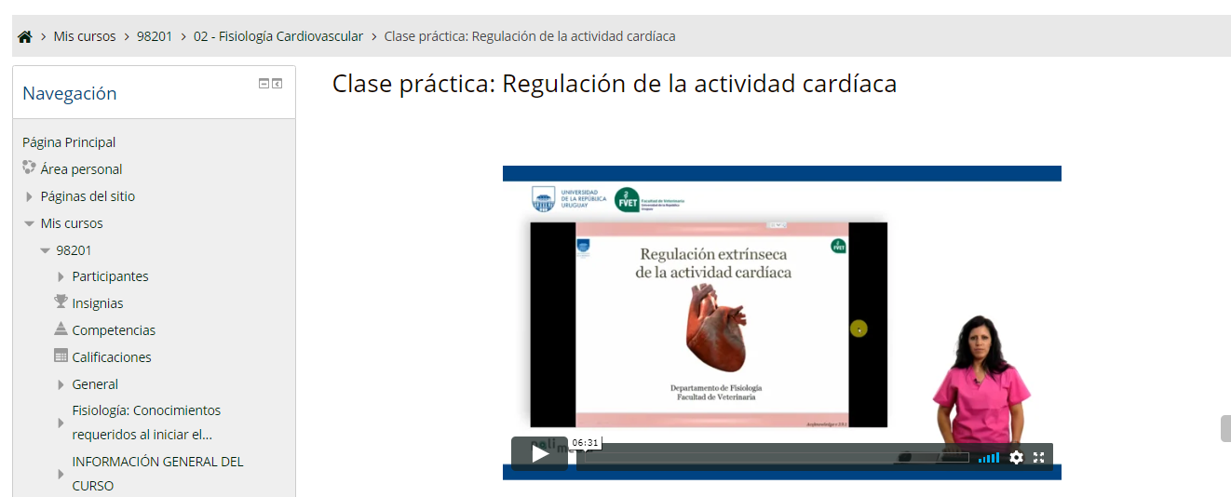

Slide 8
Utilización de polimedias teóricas normalizada a las pruebas parciales (n, r, a)
Visualizaciones parciales
Visualizaciones completas

Slide 9
Utilización de polimedias prácticas normalizada a su dictado, con evaluación
Visualizaciones parciales
Visualizaciones completas

Slide 10
Encuesta a los estudiantes
409 estudiantes
Utilización
Utilidad
Relación con la asistencia
Efectos sobre el rendimiento
Todos los indicadores por encima de 85%

Slide 11
Conclusiones
En un curso presencial, prepandemia:
  Alto impacto
  Utilización alta
  Apoyo al aprendizaje
  No sustituyó la interacción

Slide 12
Situación actual
Utilidad durante la pandemia
2022:
  nuevo plan de estudios
  nueva sede de fvet
  baja asistencia a las clases
  reivindicación de enseñanza remota
  polimedias a disposición

Slide 13
Dificultades
Dificultades prácticas para abordar una enseñanza semipresencial con trabajo planificado y organizado
El uso de la herramienta puede tener consecuencias positivas/negativas de acuerdo a:
  uso para un objetivo que no estaba planteado: sustitución
  dificultad para interacción docente-estudiante
  señales institucionales contradictorias respecto a la presencialidad
  impacto diferencial sobre distintos perfiles de estudiantes
  efecto más negativo sobre los que de por si no asisten a los cursos
  ¿efecto regresivo?

Slide 14
¿???

